Slide 1
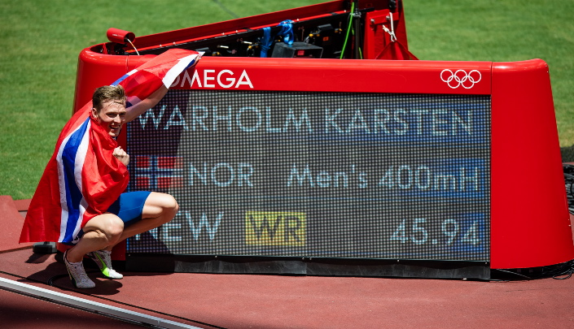
Møre og Romsdal Friidrettskrets Klubbmøte lørdag 26. mars

Slide 2
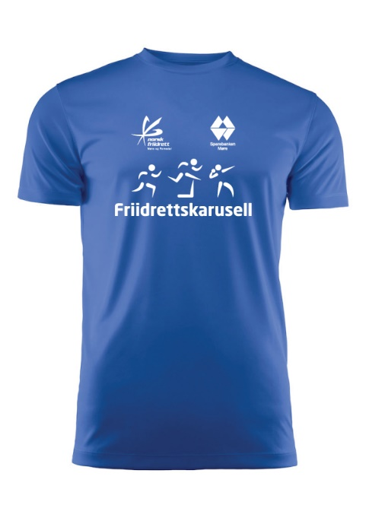
Friidrettskarusell 2022
Kretsen inviterer klubbene til å arrangere Friidrettskarusell for utøvere 1. klasse til 14 år
Målet med karusellen er å rekruttere flere unge – få flere til å delta på stevner – og få flere klubber til å arrangere stevner
Lokale stevner fortrinnsvis på ettermiddag/kveld midt i uka
«ceep it simple» - ikke nødvendig med kretsdommere og elektrisk tidtaking
Forslag 3 øvelser pr stevne
Oppfordre/hjelpe klubber med lite aktivitet/arrangement til å arrangere karusellstevne på en av de faste treningskveldene
Naboklubb/krets kan evt bidra med hjelp
Gjerne gateløp/terrengløp/stafett
Alder: fra 1. klasse til 14 år (den enkelte arrangørklubb kan velge å ta med også eldre utøvere)
Startkontingent: kretsen anbefaler uten startkontingent
Premiering: deltakerpremie T-skjorte til alle (kretsen dekker denne)
Vi håper å kunne tilby minst 1 stevne pr fogderi pr måned
I 2021 ble det arrangert 12 karusellstevner og ca 400 barn og unge deltok

Slide 3
Norsk Friidrett Møre og Romsdal ønsker å tilby utøvere som er 15 år og eldre litt ekstra oppfølging.
Dette vil skje gjennom kretslaget «Team Møre».
For å være kvalifisert til å være en del av kretslaget må utøverne:
Tatt kvalifiseringskrav til UM/NM Jr (minimum)
Det forventes av utøverne at de deltar i nasjonale mesterskap – både innendørs og utendørs
Trener jevnlig med klubben – og friidrett må/bør være hoved idrett
Delta på KM og stevner i kretsen
Delta på treningssamlinger i regi av kretsen
ALLE skal gjennomføre Idrettens Koronavettkurs og «Ren utøver» e-læring
Kretsen tilbyr:
Jevnlige treninger med kretstrenere – innenfor hver enkelt øvelsesgruppe
Flere felles treningssamlinger i løpet av vinterhalvåret
Treningsleir i Syden
Felles bekledning – brukes under samlinger og felles turer.
Tilbud om felles reise og samlet overnatting under UM innendørs og utendørs
Kretsen organiserer reise og reserverer rom for overnatting
Klubb/utøver dekker kostnadene selv
Relevante foredrag om kosthold, antidoping, skadeforebygging, div kurs..
Samlinger med gjestetrenere og foredragsholdere fra forbundet
Tilbudet den enkelte utøver får vil være avhengig av det initiativ vedkommende tar.
Trenere som pr dd som har ansvar for sine øvelsesgrupper:
Arve Hatløy sprint/hekk/stav/hopp
Kai Dagfinn Stenhjem kule/slegge/diskos
Odd Elvanes distanse
Bjørn Rolland sprint/hekk/hopp
Erling Meisingset kast/mangekamp
Trine Pilskog distanse

Slide 4
LERØY-samlinger 2022
Gjensidige-samlinger 2022

Slide 5
Gjensidige-samlinger 2022
Målet for Gjensidige-samlinger vil være å gi ungdommene en sosial og inkluderende arena med faglig påfyll og god treningskvalitet.
Målgruppen for Gjensidige-samlinger er ungdommer i UM-alder, 15-19 år.
Følgende bør være en del av Gjensidige-samlingene, men det er ikke et krav:
Kontinuitet (eks. månedlig trening med samme gruppe, samme trenere/ledere på samlingene)
Samlinger med flere øvelser der utøvere oppfordres til å være med på flere øvelser
Involvere ungdommene i treningsplanleggingen
Faglig påfyll (kombinere samling med f.eks. trenerkurs)
Involvere temaer som Sunn Idrett, skadeforebygging, psykisk helse (Gjensidige vil bistå med psykisk helse-foredrag på enkelte samlinger)
Kriterier:
Overnatting
Fri påmelding, dvs. at alle skal ha mulighet til å delta
Samlingen skal være åpen for alle i aldersgruppen 15-19 år og for alle øvelser.
Det skal avholdes minst en fellesøkt på samlingen.
Team-bekledning skal benyttes på et felles lagbilde som dokumenteres.
Bekledning: Deltagerne får hver sin genser med «Team Gjensidig kretsens navn». Det er ikke mulig å trykke andre logoer på dette plagget.

Slide 6
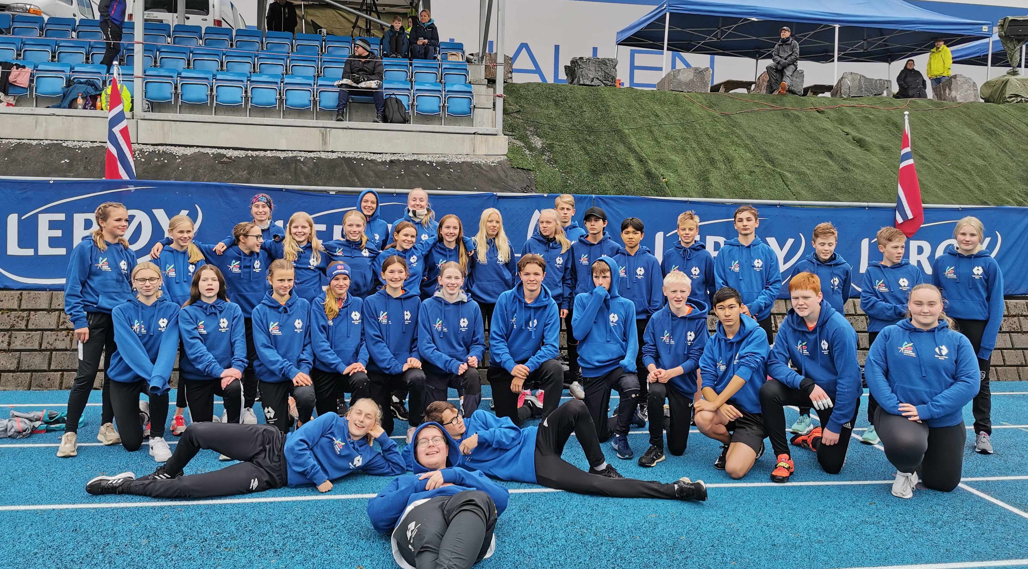

Slide 7
Plan samlinger 2022 |  | Pr 10/3
vinter/vår/sommer 2022
Dato | Hva | Sted | for hvem
Mai:
uke 19 | LERØY-samling | Ålesund | 13-14
uke 20 | LERØY-samling | Molde | 13-14
uke 21 | LERØY-samling | Ulsteinvik | 13-14
Juni:
uke 22 | Lerøy-samling | Tingvoll/Straumsnes | 13-14
uke 23 | Lerøy-samling | Ørsta | 13-14
Juli:
1-3. | Lerøy-samling | Ulsteinvik | 13-14 år
August:
uke 33 | Lerøy-samling | Hareid | 13-14
uke 34 | Lerøy-samling | Tingvoll/Straumsnes | 13-14
Oktober:
28-30. | Samling og kurs | Ulsteinhallen | Gjensidige samling
 |  |  | Lerøy
November:
11-12. | samling i november? | Tingvoll | Gjensidige samling
18-19?? |  |  | Lerøy
27. ? | samling?? | Ulsteinhallen | Gjensidige samling
 |  |  | Lerøy
Desember:
10. ?? | adventssamling? | Tingvoll | Gjensidige samling
 |  |  | Lerøy
11. ?? | adventssamling? | Ulsteinhallen | Gjensidige samling
 |  |  | Lerøy

Slide 8
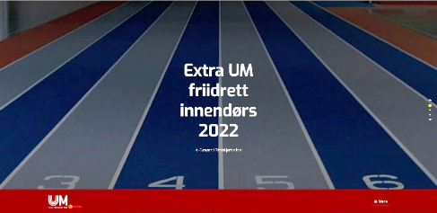
Reise og overnatting UM
Det er ønske fra klubbene at kretsen skal organisere felles reise og overnatting til UM. Klubbene har ansvar for sine utøvere under reise og opphold/arrangement – kretsen har ingen reiseleder eller andre ledere med.
Til UM i Steinkjer var det organisert felles reise med buss – og felles overnatting på hotell i Steinkjer.
Det meldes om meget god stemning på turen
Til UM i Trondheim 12-14. august blir det også planlagt felles reise og overnatting

Slide 9
Friidrettens dag i frivillighetens år 25. august
I Norsk Friidrett har vi utrolig mange fantastiske frivillige, og i forbindelse med Frivillighetens år har vi lyst å markere dette med masse aktivitet over hele landet.
Og med et spesielt fokus på vår helt egen dag torsdag 25. august
Vi oppfordrer med dette alle klubber til å markere Frivillighetens år, og gjerne gjennom å arrangere en egen Friidrettens dag den 25. august.
Vi ser dette som en gyllen anledning til å ønske våre frivillige, utøvere, foreldre og nærmiljø vekommen til en friidrettsfest med vekt på idrettsglede og samvær. Kanskje kan vi inspirere nye medlemmer og frivillige til å bli med på laget!
Mer om Frivillighetens år finner du her.
Mer informasjon om å arrangere Friidrettens dag finner du her.

Slide 10
Møre og Romsdal Vår veke - Frivilligheita sitt år 2022
Vaffelfesten 2022 – Sammen gir vi en vaffel tilbake til de frivillige
Det legges til rette for en vaffelstafett gjennom Møre og Romsdal, fylt med lokale tog, aktiviteter og feiring av frivilligheten. Hver dag i uke 23 starter et frivilligtog som ender i vafler, god stemning og aktiviteter. Tanken er at frivilligtogene og vaffelstekingen blir benyttet som en mulighet til å bygge på med egne arrangement hvor de ‘aktive’ medlemmene stiller opp for sine frivillige. I motsetning til hvordan det pleier å være hvor det er de frivillige som stiller opp.
Kommunene, idrettsrådene og frivillige organisasjoner utenfor idretten utfordres til å skape folkefest sammen med MRIK og vaffelekspressen.
Vi ønsker også å utfordre kommunen og utfordrer ordfører og kommunedirektør å stille opp og steke vafler for frivilligheten.
Beskrivelse av prosjektet – Sammen inviterer vi til omvendt vaffelfest for frivilligheten i hele Møre og Romsdal. I forbindelse «Vår Veke» i Frivillighetens år kjører vi vaffelekspresser gjennom fylket i uke 23, og denne gangen for å servere de som alltid stiller opp: frivilligheten selv. Vaffelekspressen er et gassdrevent vaffelapparat som kan steke opptil 150 vafler i timen, det kommer til å være to stykker som reiser til ulike kommuner hver dag.

Slide 11
Tentativ reiseplan for å vise gjennomføring
Vaffelekspress 1 |  |  | Vaffelekspress 2
Dato | Sted | Notater | Dato | Sted | Notater
6. juni | Aukra/Hustadvika |  | 6. juni | Smøla/Aure
7. juni | Averøy/Kristiansund/ Gjemnes |  | 7. juni | Tingvoll/Surnadal
8. juni | Molde | Utvalgsmøter i Molde, mange politikere til stede vi kan utfordre til å delta. | 8. juni | Sunndalen | Frivilligtog og frivilligtorg - Lag og organisasjoner samles til et opptog fra Helsetunet og ned til Øratorget. På torget blir det program med bl.a. appell, servering av kaffe og kake, musikk osv. Kåring av årets ildsjel. Frivillighetens år 2022 - Sunndal kommune
9. juni | Giske/Ålesund/Sula |  | 9. juni | Vestnes
10. juni | Hareid/Ulstein | Hødd har opplegg, muligens kommunen og | 10. juni | Rauma
11. juni Morgen | Herøy |  | 11. juni Morgen | Fjord
11. juni Ettermiddag | Sande |  | 11. juni Ettermiddag | Stranda
12. juni Morgen | Vanylven |  | 12. juni Morgen | Sykkylven
12. juni Ettermiddag | Volda |  | 12. juni Ettermiddag | Ørsta

